Slide 1
Prevenção ao Suicídio
O que fazer?
Fabio Gomes de Matos e Souza
Professor Titular de Psiquiatria da UFC
PhD em Psiquiatria - Universidade de Edimburgo Coordenador do PRAVIDA Programa de Apoio à Vida

Slide 2
Conflitos de Interesses
Da Acordo com a Norma 1595/2000 do Conselho Federal de Medicina e a Resolução RDC 102/2000 da Agência de Vigilância Sanitária declaro que participo de:
  Estudo Clínicos subvencionados por Janssen
  Conferencista Cristália, Daiichi-Sankyo, Janssen, Lundbeck, Takeda
  Membro consultivo / diretivo / empregado - não
  Participo de comitê / conselho Janssen
  Tenho interesses financeiros e / ou relacionamentos com nenhum

Slide 3
O espectro do comportamento suicida
C
Comportamento comunicado
Comportamento observado
Pensamentos suicidas
Planos suicidas
Tentativas de suicídio
Suicídio
Roy et ai, 1984; Marco et al, 1987; Heila et ai, 1998; Harkavy-Friedman et ai, 1999. Tsuang de 1978; Heila et ai, 1997; Osby et ai, 2000; US Surgeon General.

Slide 4
Suicídio – Epidemiologia 1
O suicídio é a 2ª. principal causa de morte entre 15 e 29 anos de idade (WHO, 2014)
para meninas de 15 a 19 anos, é a 1ª. causa de morte no mundo (OMS, 2014)

Slide 5
Suicídio – Epidemiologia 1
75% de todos os suicídios ocorrem em países de baixa e média renda (LMICs)
Nos países mais ricos, 3x mais homens morrem de suicídio do que as mulheres, mas nos países de baixa e média renda a proporção entre homens e mulheres é muito menor em 1,5: 1.0

Slide 6
Dimensão do Problema
Índia 258.000
China 120.000
EUA 43.000
Rússia 31.000
Japão 29.000
Coreia do Sul 17.000
Paquistão 13.000
Brasil 11.821
11.821 suicídios em 2012 (9.198 homens e 2.623 mulheres)
50% das mortes violentas entre homens e 71% entre mulheres
15 aos 19 anos 2ª causa de morte

Slide 8
Suicídio é um desfecho que requer várias coisas
simultaneamente
Biological
Factors
Predisposing
Factors
Proximal
Factors
Immediate
Triggers
Familial
Risk
Major Psychiatric
Syndromes
Hopelessness
Public Humiliation
Shame
Serotonergic
Function
Substance
Use/Abuse
Intoxication
Access To
Weapons
Neurochemical
Regulators
Personality
Profile
Impulsiveness
Aggressiveness
Severe
Defeat
Abuse
Syndromes
Negative
Expectancy
Major
Loss
Demographics
Severe Medical/
Neurological Illness
Severe
Chronic Pain
Worsening
Prognosis
Pathophysiology
Notes:
Every suicide is different; every suicide has its own story.
2. This slide describes one convenient way of organizing the chapters of every story. For example, Fred, an 80 year old white male; his father committed suicide (i.e., biological factors). At the present time, Fred has major depression (i.e., predisposing factor); Fred starts drinking (i.e., proximal factor). Fred’s wife is caught having an affair with Fred’s best friend; Fred has access to a firearm (i.e., immediate triggers)—one story.
3. Jane is the high school senior with bipolar disorder who has told everyone she is going to Princeton. When she doesn’t get accepted, Jane feels publicly humiliated; she impulsively jumps from a parking structure—another story.
4. There are countless such stories.
5. The goal of suicide assessment is to “read” all the chapter’s and intervene before the last, and final, chapter is written.

Slide 10
Risco Familiar
Obrigar o sistema público a acompanhar compulsoriamente familiares onde ocorreram suicídios

Slide 13
Papel do IML
Dar poderes ao IML através da perícia forense a determinar a causa de óbito por suicídio

Slide 14
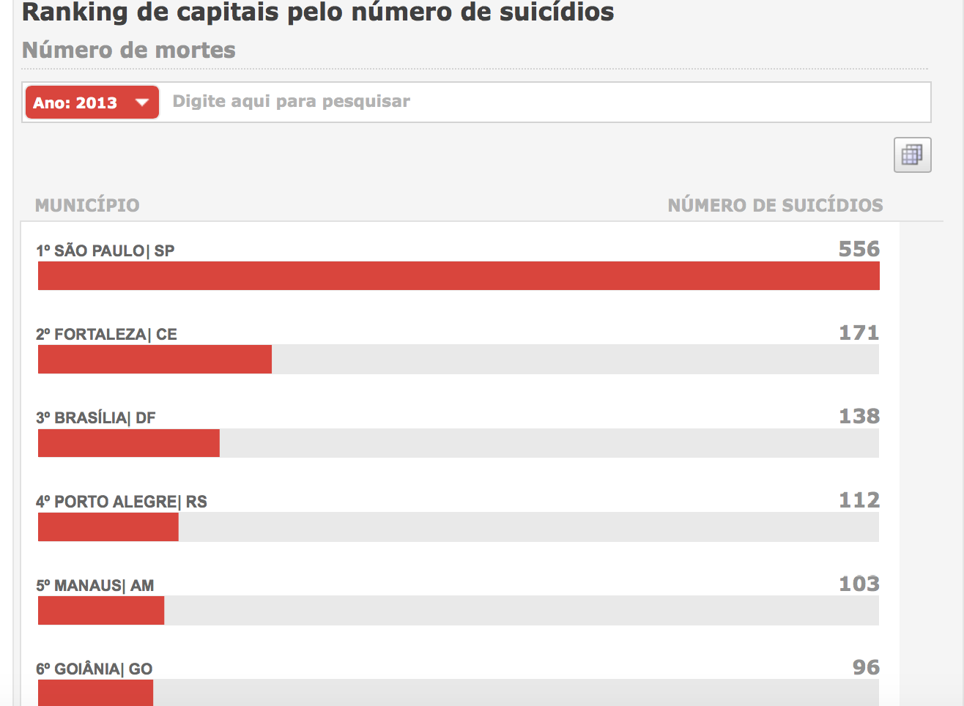

Slide 15
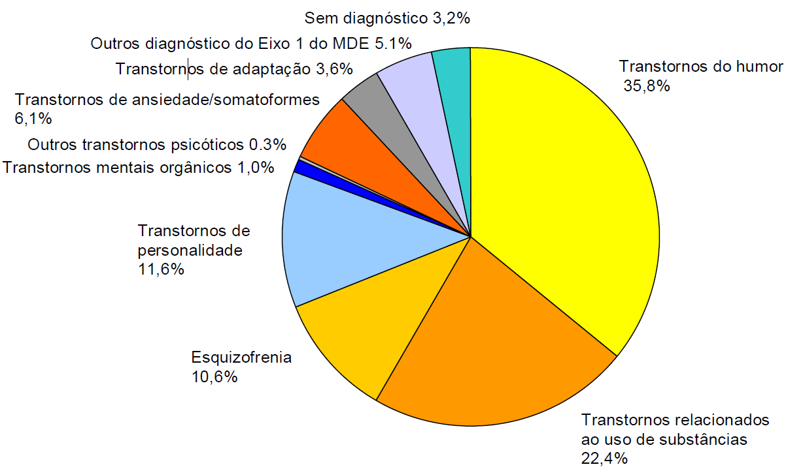
Suicídio e transtornos mentais
Fonte: BERTOLOTE, J. M. 2002

Slide 16
Transtornos mentais
Criar ambulatórios para tratar os 5 transtornos mentais mais associados ao suicídio
Depressão – Proadere
Psicose – Proapp
Bipolar - GETA
Borderline - Pravida, GETA
Álcool/Drogas - CAPS AD

Slide 17
As principais causas de incapacidade, 1990
percentual do
Total de YLD
1
Depressão unipolar
14,3
2
Uso de álcool
9.6
3
Osteoartrite
5,8
4
Transtorno neurocognitivo maior
5.1
5
Esquizofrenia
4.7
6
Transtorno bipolar
3,6
7
Doença cerebrovascular
3,3
8
Diabetes
3.2
9
TOC
3.1
10
Uso de drogas
3.
0
Ferrari et al., 2013

Slide 18
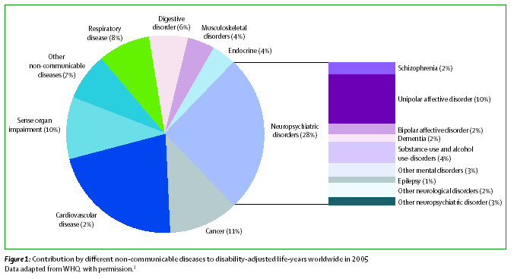

Slide 19
Orçamento para saúde mental
Determinar pelo menos 10% do orçamento da saúde seja destinado a saúde mental
Dar um adicional aos hospitais que criarem e mantiverem unidades psiquiátricas em suas instalações (pelo menos 8 leitos) com equipe treinada

Slide 20
Acidentes ou
Ocorrências de Trânsito?

Slide 26
Acidentes
Determinar que o nome “acidente de trânsito” seja mencionado nas estatísticas oficiais apenas após a exclusão e investigação de outras causas – suicídio? homicídio? drogas envolvidas? Etc..
Que a de nominação de ocorrência de trânsito seja adotada

Slide 27
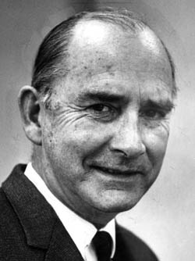
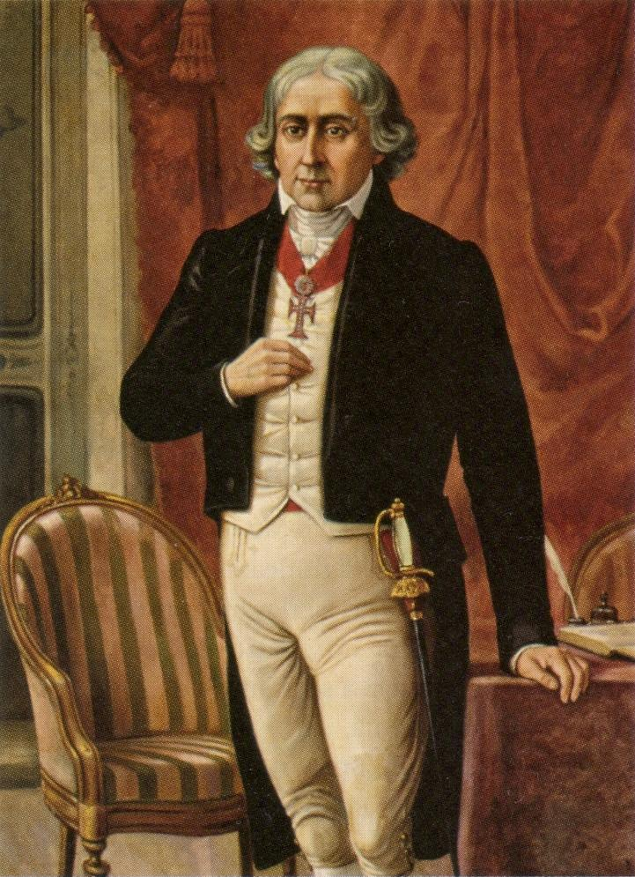
Descobridores do Lítio

Slide 28
Taxas de Mortalidade Padronizadas em Pacientes com Transtorno Bipolar
Não Tratados x Tratados
Coorte de Zurique, n = 406
1959-1997
* P < 0,001
† P < 0,05
Angst J. CINP, Bruxelas, Bélgica, 2000

Slide 29
Lítio na água
Estudar os dados científicos sobre o lítio na água

Slide 33
ECT
Estimular com financiamento adequado que os hospitais públicos com unidades psiquiátricas tenham a eletroconvulsoterapia
Pq a vida de rico vale mais do que a de pobre?

Slide 34
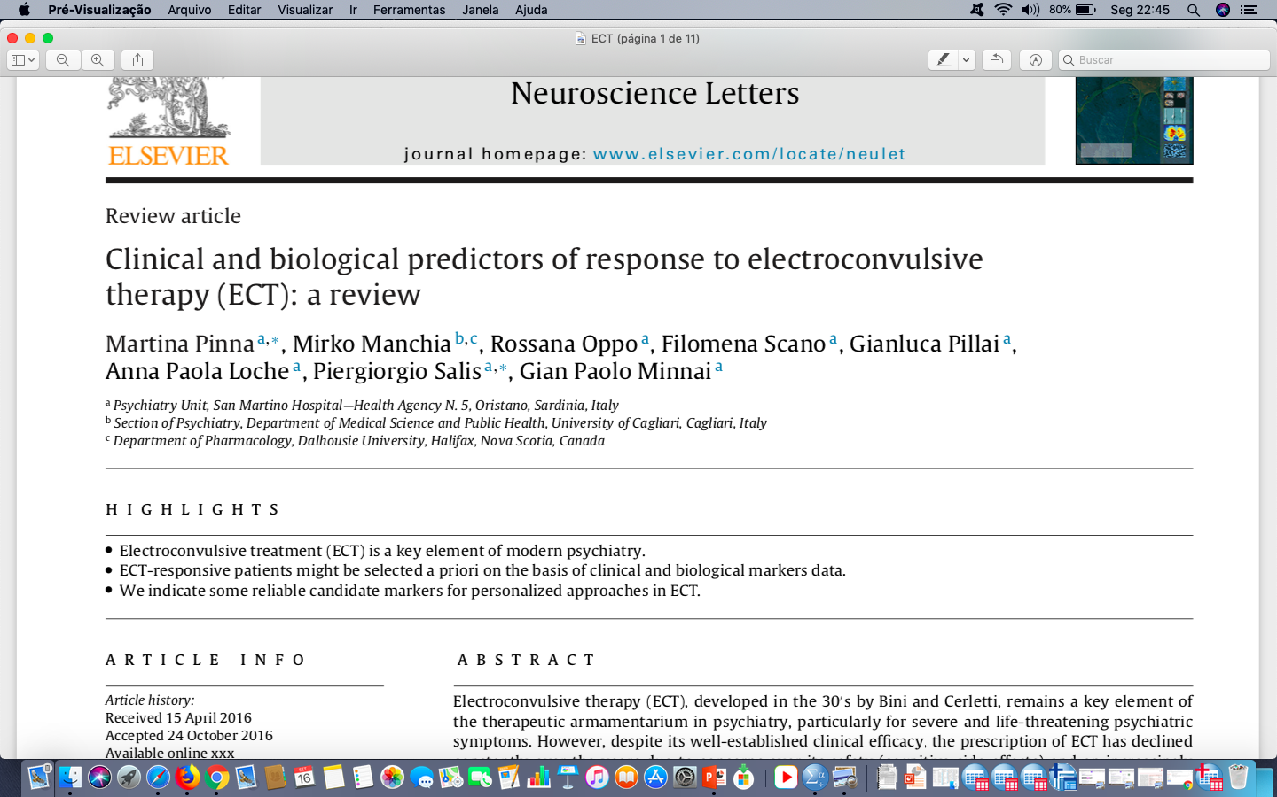

Slide 35
Lancet November 03, 2016 Increase in US Suicide Rates and the Critical Decline in Psychiatric Beds

Slide 36
Leitos Psiquiátricos
Se acontece um infarto todos nos queremos que esta pessoa seja internada em uma UTI clinica
O infarto em termos de suade mental é a tentativa de suicidio pq não temos leitos para esta população?

Slide 37
Existem políticas para a dengue?
Quantas mortes a dengue provocou?

Slide 38
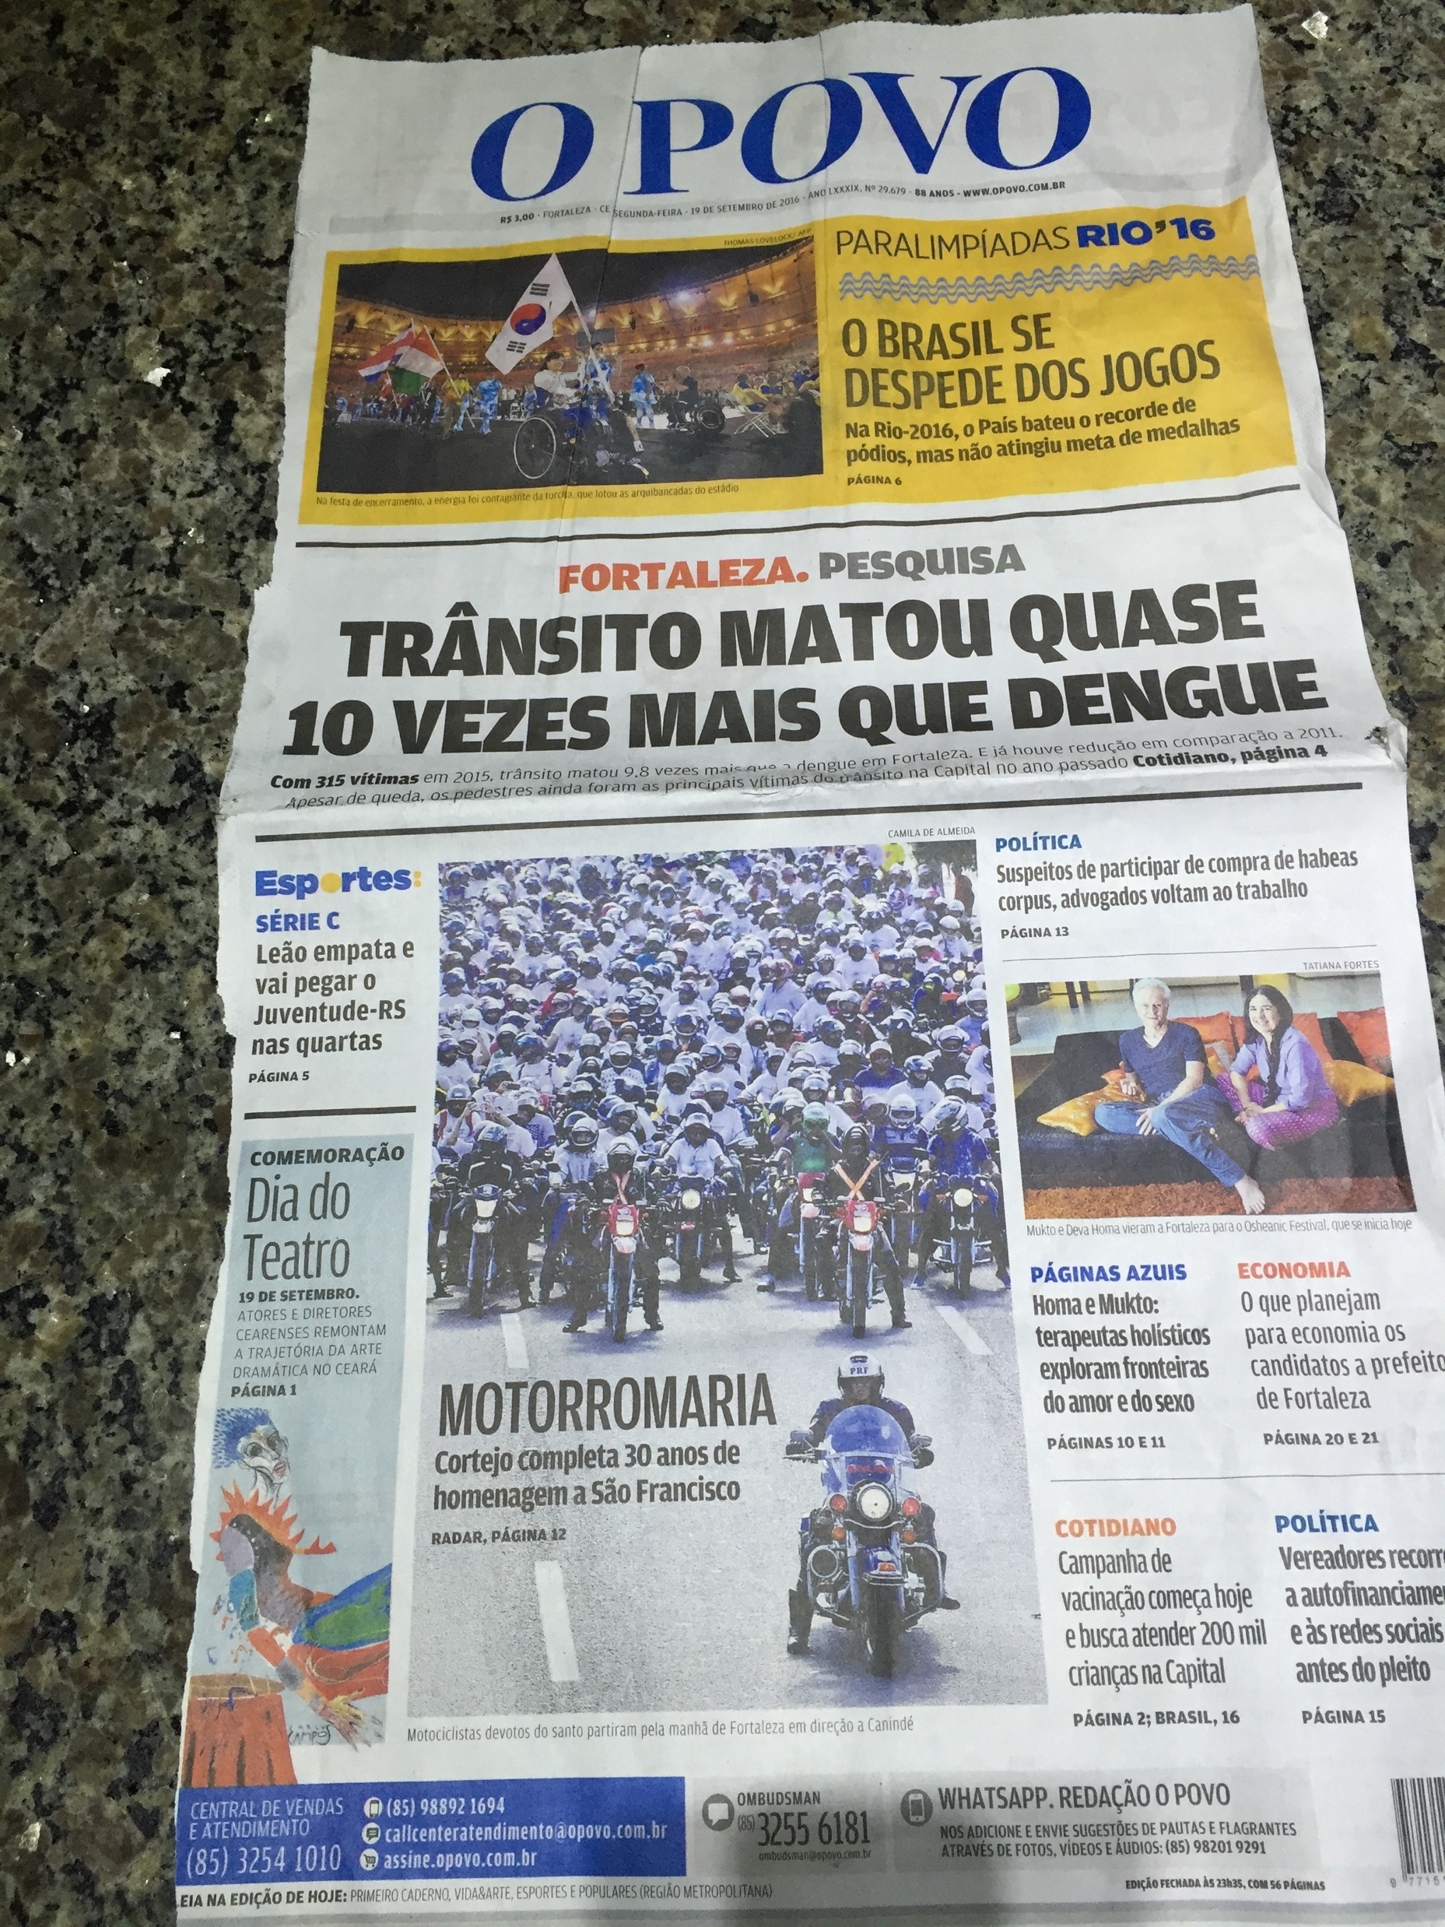

Slide 42
Campanhas
Campanhas de prevenção ao suicídio não só devem ocorrer em setembro mas sim durante todo o ano sobre a prevenção ao suicídio

Slide 43
PORTARIA Nº 1.271, DE 6 DE JUNHO DE 2014 - 2
CAPÍTULO I
DAS DISPOSIÇÕES INICIAIS
Art. 1º Esta Portaria define a Lista Nacional de Notificação Compulsória de doenças, agravos e eventos de saúde pública nos serviços de saúde públicos e privados em todo o território nacional, nos termos do anexo.
Art. 2º Para fins de notificação compulsória de importância nacional, serão considerados os seguintes conceitos:
I - agravo: qualquer dano à integridade física ou mental do indivíduo, provocado por circunstâncias nocivas, tais como acidentes, intoxicações por substâncias químicas, abuso de drogas ou lesões decorrentes de violências interpessoais, como agressões e maus tratos, e lesão autoprovocada;

Slide 44
Internet
Regulamentar o uso de sites de proteção à vida e não sites que ensinem métodos de suicídio

Slide 45
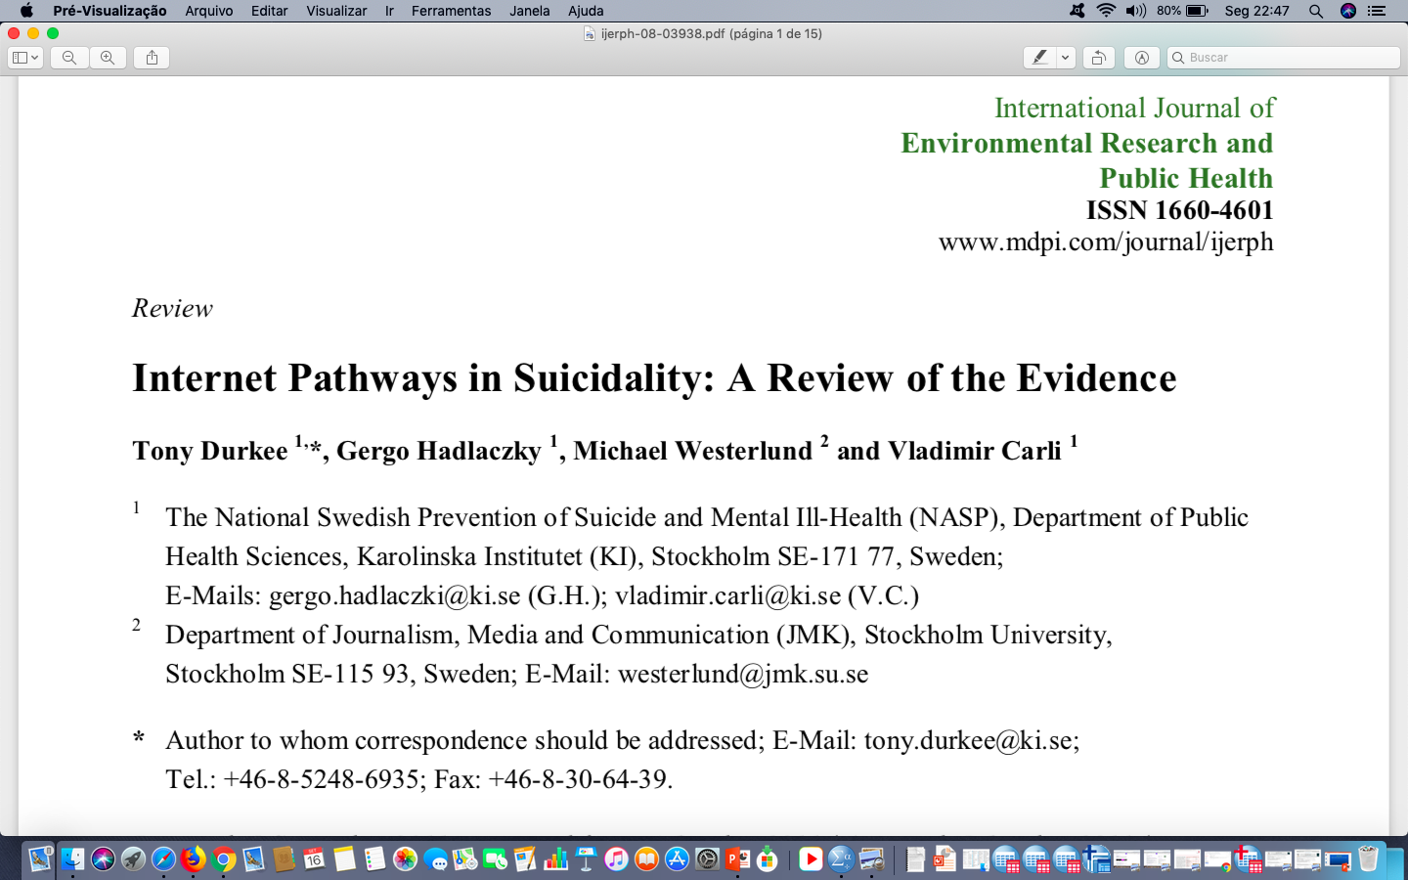

Slide 46
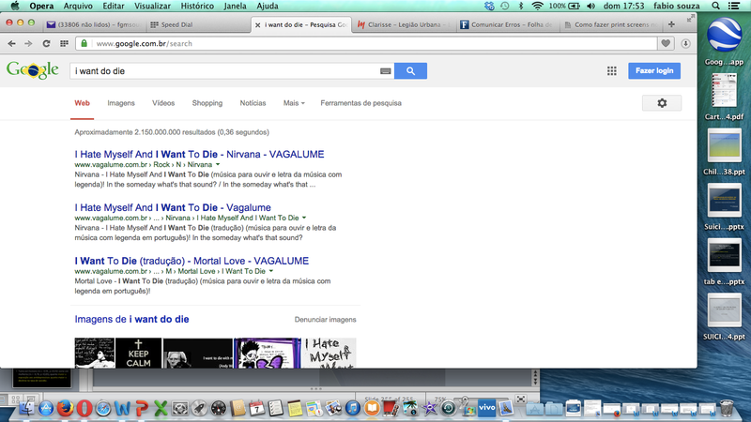

Slide 49
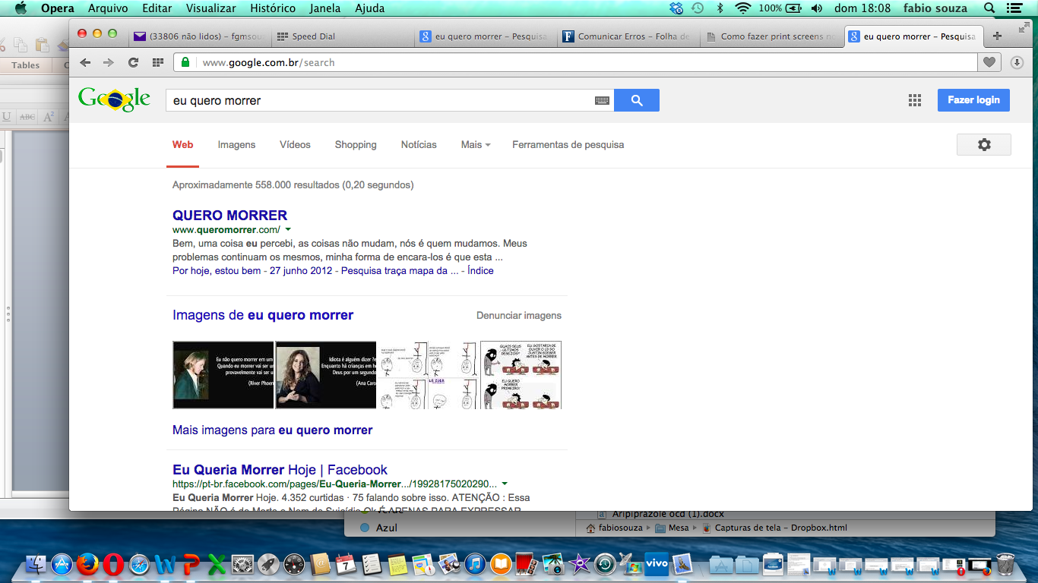

Slide 52
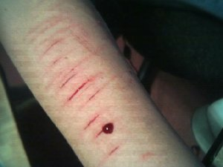
Comportamentos auto-lesivos

Slide 53
Prevenção de suicídio na escola
Obrigar o sistema escolar a ter uma proporção razoável entre psicólogos e estudantes
Não um psicólogo para 14.000 estudantes

Slide 54
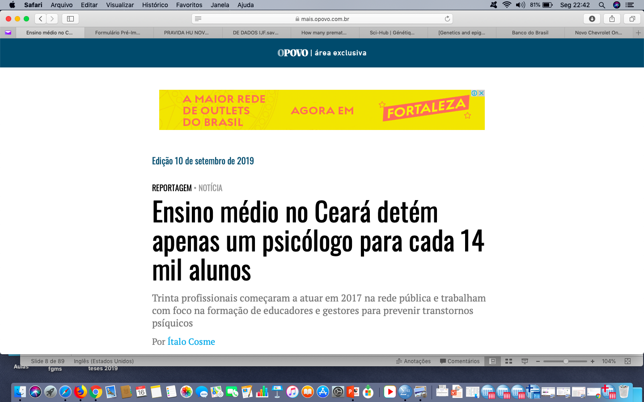

Slide 55
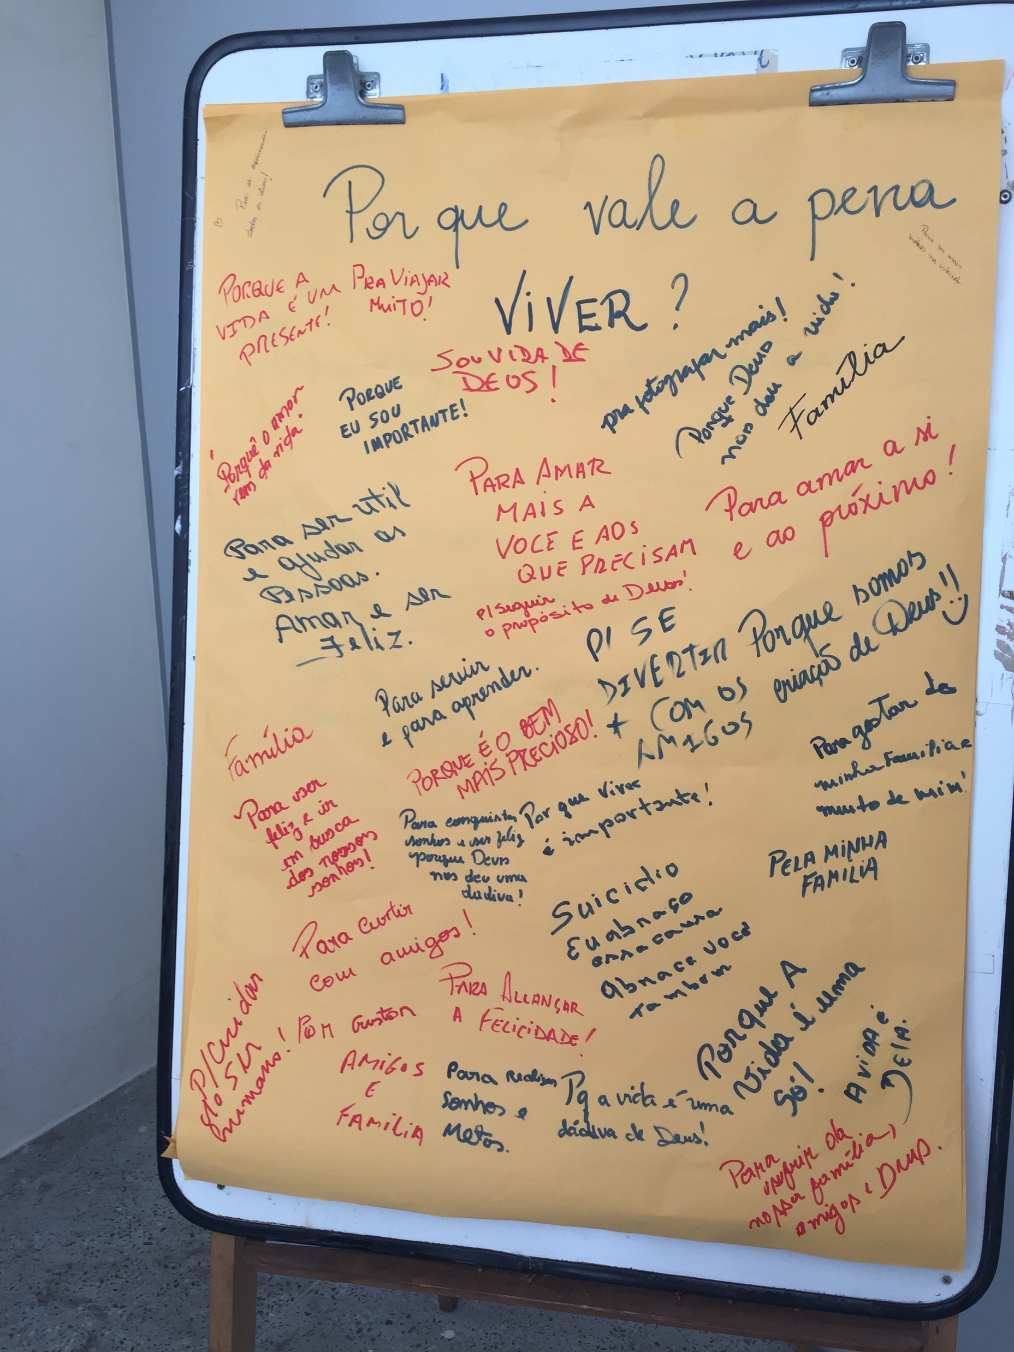

Slide 56
Escolas
Treinar e estimular a adoção de treinamentos de professores, diretores, supervisores anualmente

Slide 57
Arma de Fogo 1
O suicídio por arma de fogo é um método altamente letal, responsável pela maioria dos suicídios em alguns países, como os EUA (Brent & Bridge, 2003; Miller et al. 2013).
Os dados disponíveis mostram uma estreita correlação entre as proporções de famílias que possuem armas de fogo e a proporção de suicídios por arma de fogo (Anglemyer et al. 2014).

Slide 58
Armas de fogo
Exigir exame de sanidade mental em todos dos domicílios que existam armas

Slide 62
Comparativo suicídios IML X CEATOX-IJF
Fortaleza (2000 – 2009)
IML | ANO |  |  |  |  |  |  |  |  |  | Total
 | 2000 | 2001 | 2002 | 2003 | 2004 | 2005 | 2006 | 2007 | 2008 | 2009
ENVENENAMENT. | 27 | 48 | 73 | 91 | 95 | 95 | 87 | 83 | 60 | 42 | 701
Total SUICÍDIOS | 145 | 217 | 253 | 271 | 284 | 378 | 279 | 266 | 276 | 238 | 2607
CEATOX-IJF | ANO |  |  |  |  |  |  |  |  |  | Total
 | 2000 | 2001 | 2002 | 2003 | 2004 | 2005 | 2006 | 2007 | 2008 | 2009
CARBAMATO | 401 | 523 | 562 | 633 | 540 | 283 | 284 | 251 | 215 | 163 | 3855
Total TENTATIVAS DE SUICÍDIO | 1157 | 1318 | 1306 | 1284 | 1170 | 673 | 586 | 547 | 502 | 374 | 8917
Notes:
The rates increased with age in all regions, reaching the highest levels in the elderly from the South (16.3/100000 inhabitants), though it decreased by 22.1% in the period.

Slide 63
Chumbinho
Proibir em todo em território nacional a comercialização de chumbinho

Slide 65
Agrotóxicos
Regulamentar a venda de agrotóxicos apenas para agricultores registrados

Slide 67
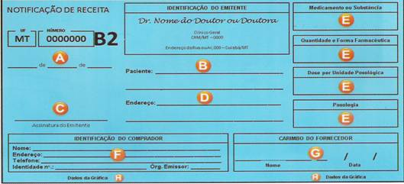

Slide 68
Tornar a receita azul virtual
Paciente vai no mesmo dia ao
médico 1 3 receitas de diazepam farmácia A
médico 2 3 receitas de diazepam farmácia B
médico 3 3 receitas de diazepam farmácia C
médico 4 3 receitas de diazepam farmácia D
Nenhum dos médicos sabe o que o outro prescreveu
Nenhuma farmácia sabe o que a outra aviou

Slide 69
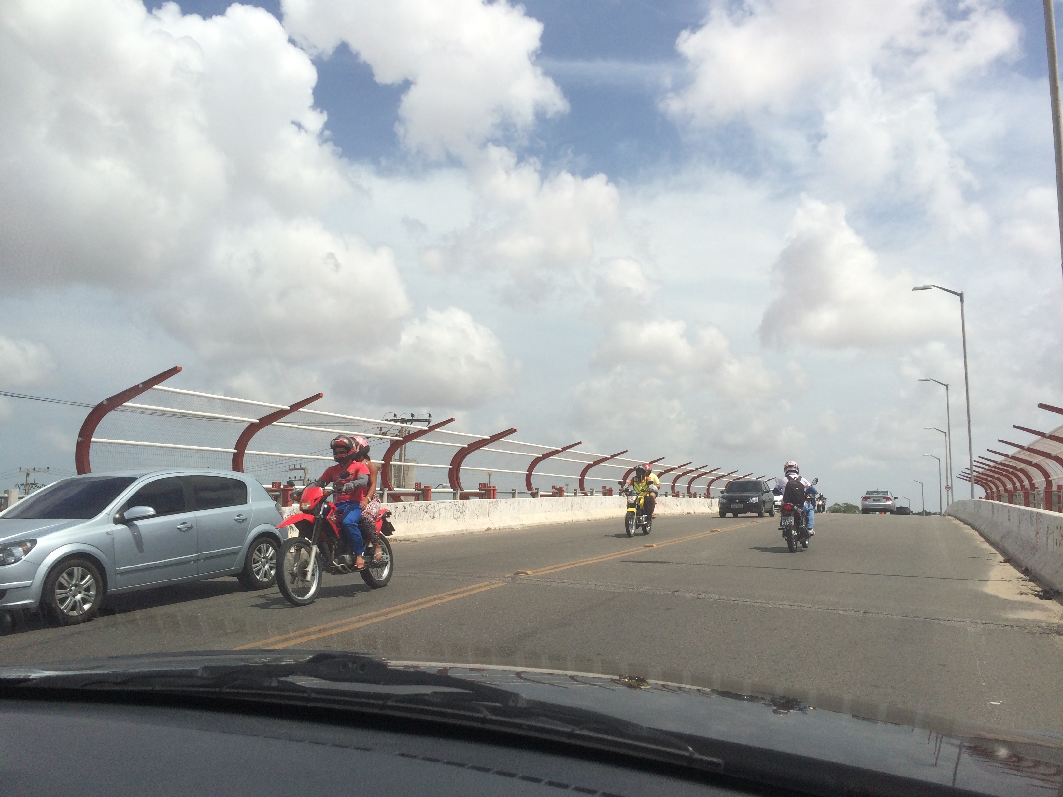
Barreiras antisuicídio em viadutos e pontes
Fortaleza - Rua Nereu Ramos entre Godofredo Maciel e Osório de Paiva

Slide 70
Barreira em viadutos e pontes
Tornar obrigatória a adoção de barreiras laterais em pontes, viadutos...

Slide 76
SUS
Sistema Único de Saúde
Municipalizado
Prontuário Único de Saúde

Slide 77
SUIS
Sistema Único Integrado de Saúde
Municipalizado
Prontuário Único de Saúde

Slide 78
SUS em SUIS
Tornar obrigatória a interlocução do sistema de saúde

Slide 79
Quantos CPF’s você tem??

Slide 80
Quantos Prontuários você já fez?

Slide 82
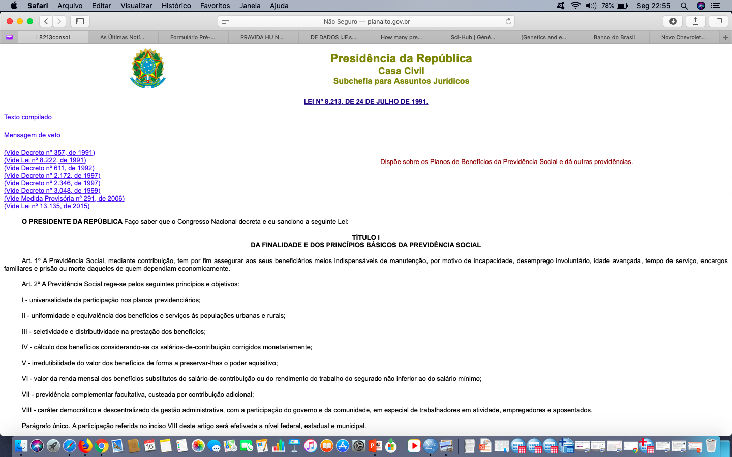

Slide 83
Necessidade de atendimento em 48h
Obrigar o atendimento da tentativa de suicídio em 48 horas e não apenas a comunicação do fato em 24 horas

Slide 84
Rede da Vida
100% dos suicidas tinham um transtorno mental, muitas vezes não diagnosticado e não tratado.
De fato, dos que morrem por suicídio, cerca de 50% a 60% nunca consultaram com um profissional de saúde mental no período de seis meses que antecederam a morte.
Falar de uma rede de saúde para prevenção do suicídio é reforçar a importância de ter uma rede bem integrada.
A prevenção não deve iniciar apenas nos centros com foco em saúde mental, mas deve ser observada em todos os âmbitos do sistema de saúde.

Slide 85
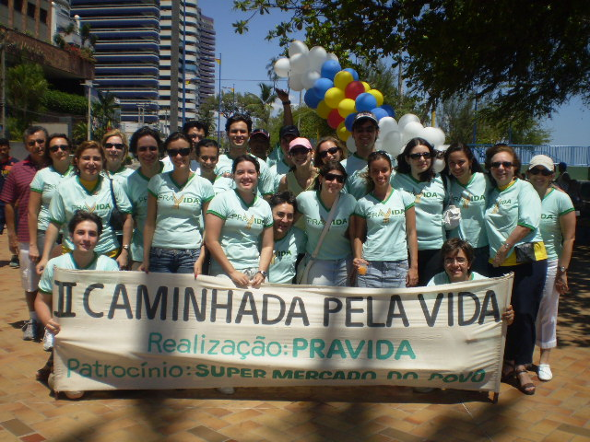

Slide 86

ATOS PÚBLICOS

Slide 87



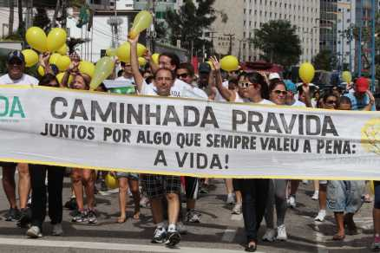
Universidade Federal do Ceará Fortaleza – CE – Brasil
contato.pravida@gmail.com

Slide 89
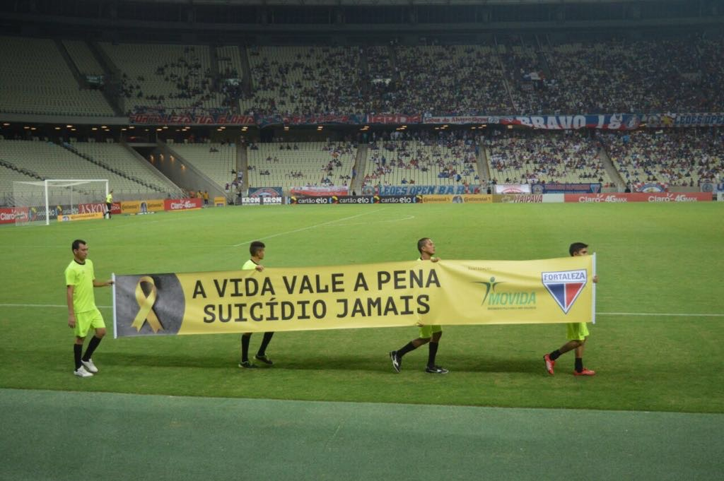

Slide 90


Slide 91
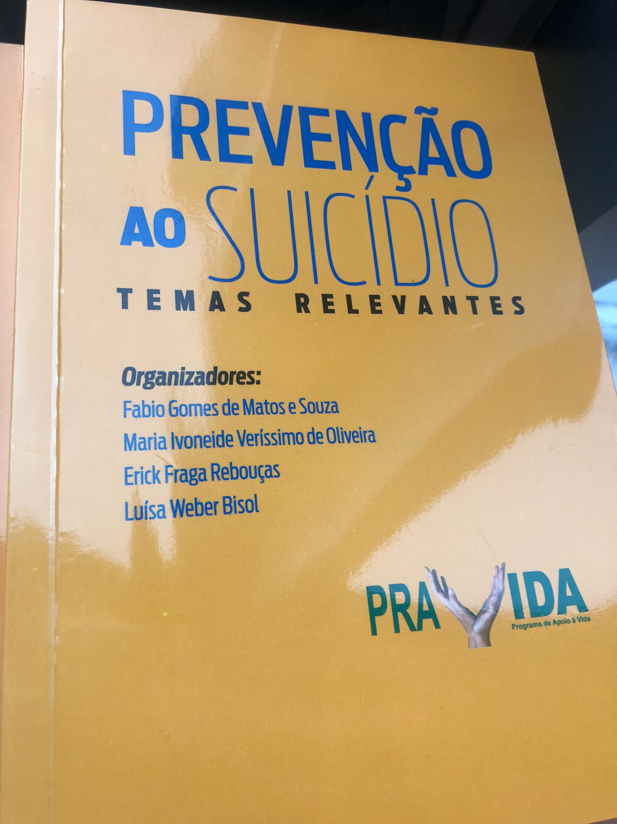

Slide 93
Obrigado
fgmsouza@yahoo.com.br

